Slide 1
Obyvatelstvo a osídlení
7.4

Slide 2
4. Část
Nepřesnost map z vojenského mapování
Kartografické podrobnosti
Komentář změn
Změna využívání půdy (kolektivizace zemědělství, průmyslové komplexy)
Změna regionálního centra (Zlín x Fryšták), jaké by bylo centrum SO ORP, kdyby ve Zlíně nepůsobil T. Baťa?
Rozvoj dopravních cest, os (železnice, dálnice)
Přechod z poněmečených názvů obcí na české

Slide 3
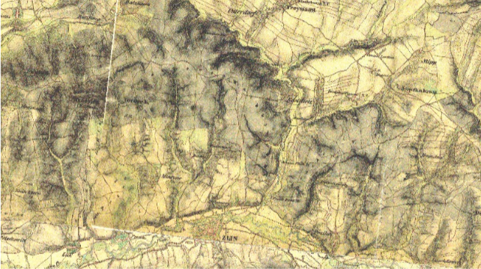

Slide 4
4. Část
SO ORP Holešov
Stálost lesů X SO ORP Blansko
Formování SO ORP na základě Jantarové Stezky
Významná židovská obec
SO ORP Blansko
Při kolonizaci vazby na olomoucké biskupství
Hutnická tradice Adamova již ze středověku
Zaměřit se (možná kontrastně) na mapování změn v prostoru mezi Adamovem a Blanskem ?

Slide 5
SO ORP Kuřim
Metoda výběru zkoumání fotodokumentace několika vybraných obcí (Kuřim, Veverská Bítýška, Česká)
Vliv existence železniční trati z Kuřim na Veverskou Bítýšku na výstavbu
Změna charakteru Kuřim po bombardování ?
Ve středověku byla významnější V. Bítýška než Kuřim?

Slide 6
Jak jste doposud znali historii vašeho SO ORP, obohatili Vás tyto poznatky ?
Citace, alespoň seznam zdrojů

Slide 7
Zadání 5. a 6. části
Kategorie ploch
Dlouhodobý vývoj využití ploch
Územně plánovací dokumenty
Podívat se po zdrojích z kterých budete čerpat
Ve formě odkazů např. ve Wordu odevzdat do 14.4.

Slide 8
PP
Postoj k soutěži Vesnice roku
Trend přibližování zemědělských, periferních obcí k městskému módu, mizející venkovský ráz
Cílem soutěže aktivní zapojení do rozvoje domova
Má smysl stavět průmyslové zóny, když to zabírá ornou půdu a narušuje vesnický charakter místa (Komořany, Sebranice)

Slide 9
Brodský
Suburbanizace – negeneruje právě ona přetížení dopravou
Konkurence osobního automobilu x podpora MHD
Domky v suburbiích neposkytují příliš soukromí
Pofiderní kvalita takovéto bydlení, jelikož chybí prvky občanské vybavenosti
Dokoupil
2 formy suburbanizace : polemika jestli prví forma je suburbanizací
Suburbia nezapají do okolního prostředí
Ztráta podstaty a důležitosti venkova, v čem tkví?

Slide 10
Dvořák
push a pull faktory suburbanizace
Za jakých podmínek se lidé začnou stěhovat zpět do města
Krejčí
Suburbanizace bude mít menší efekt v oblastech, které byly poničeny těžbou
Přerušení vztahu mezi přírodou a vesnicí
Dalekosáhlejší mechanismy regulace by neměly být použity

